Slide 1

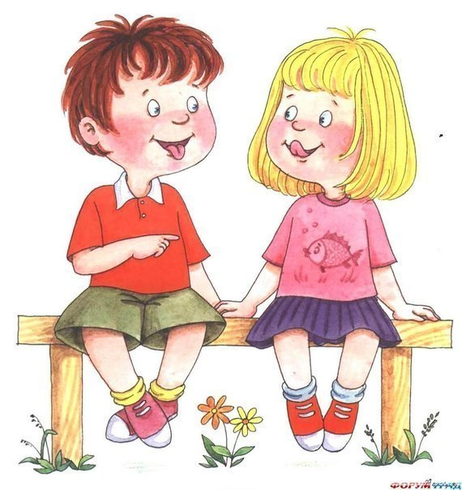
«Использование нетрадиционных методов
Биоэнергопластики и кинезиологических упражнений в коррекционной работе учителя - логопеда с детьми логопедической группы»
Подготовила: Учитель- логопед
МДОУ «Ясли-сад №313 г.Донецка»
Конох Елена Сергеевна

Slide 2


Slide 3


Slide 4
Назначения логопедического кабинета
Обследования детей(выяснения этиологии механизмов и симптоматики речевых нарушений)
Формирование грамматически правильной речи
Формирование звукового анализа и синтеза
Развитие артикуляционных навыков
Преодоления затруднений в произношении сложных по структуре слов
Консультативно – методическая деятельность для сотрудников МДОУ
Коррекционная работа по устранению дефектов звукопроизношения
Формирование связной речи
Консультативно – методическая деятельность для родителей

Slide 5
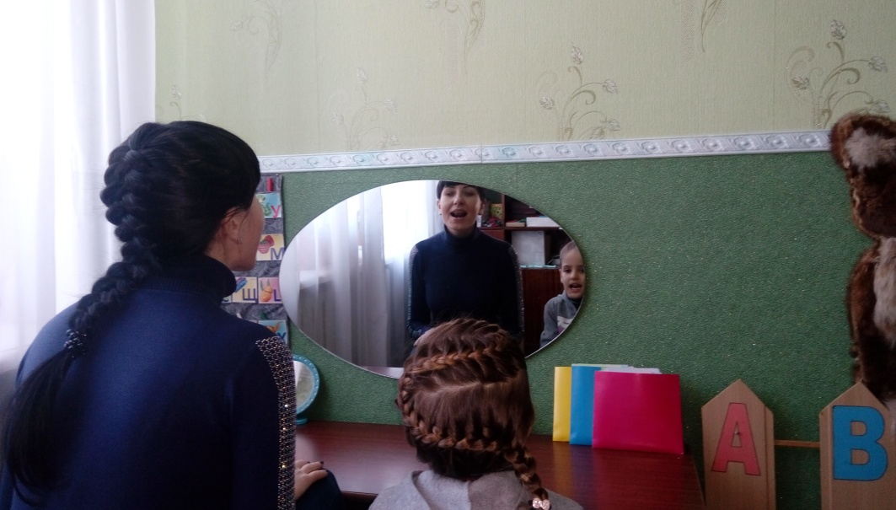
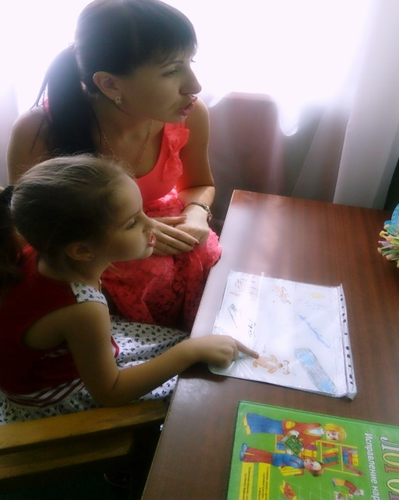
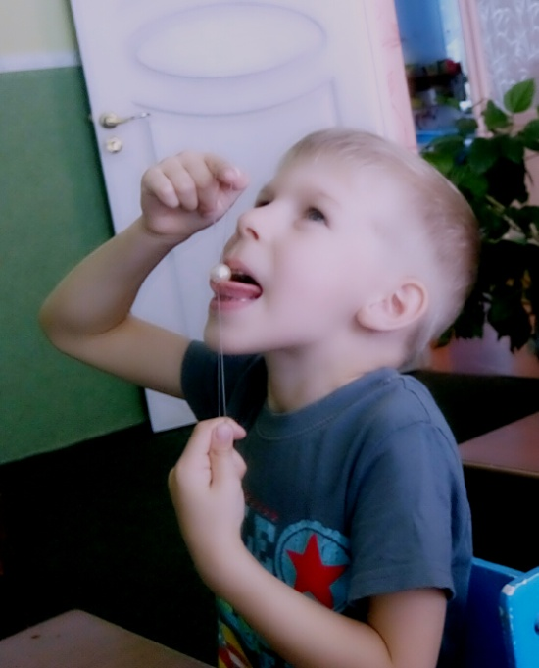
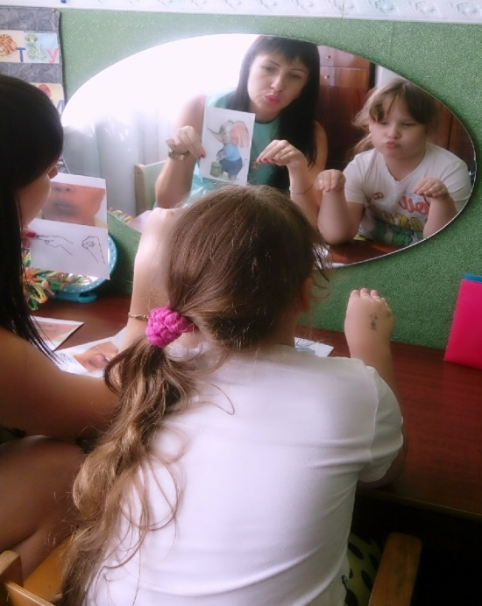
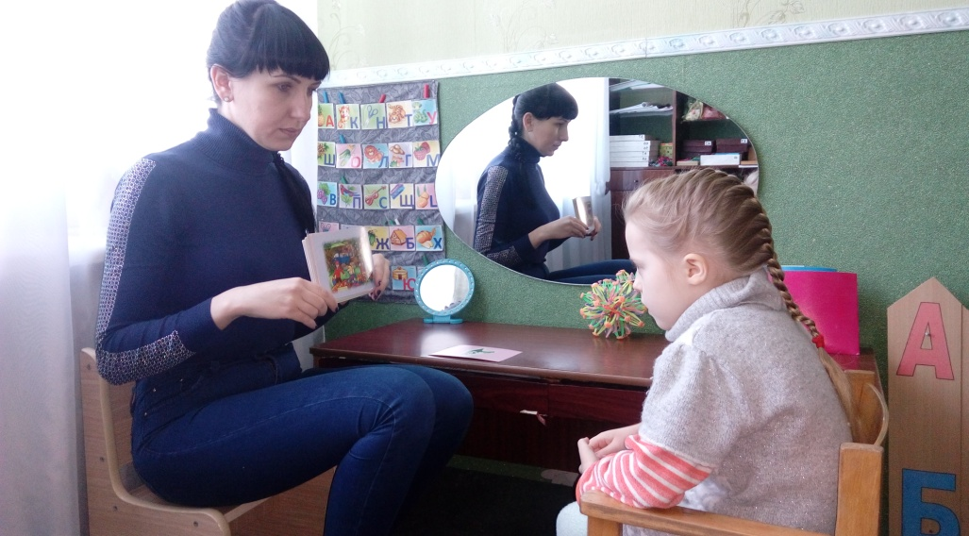
Зона коррекции звукопроизношения

Slide 6
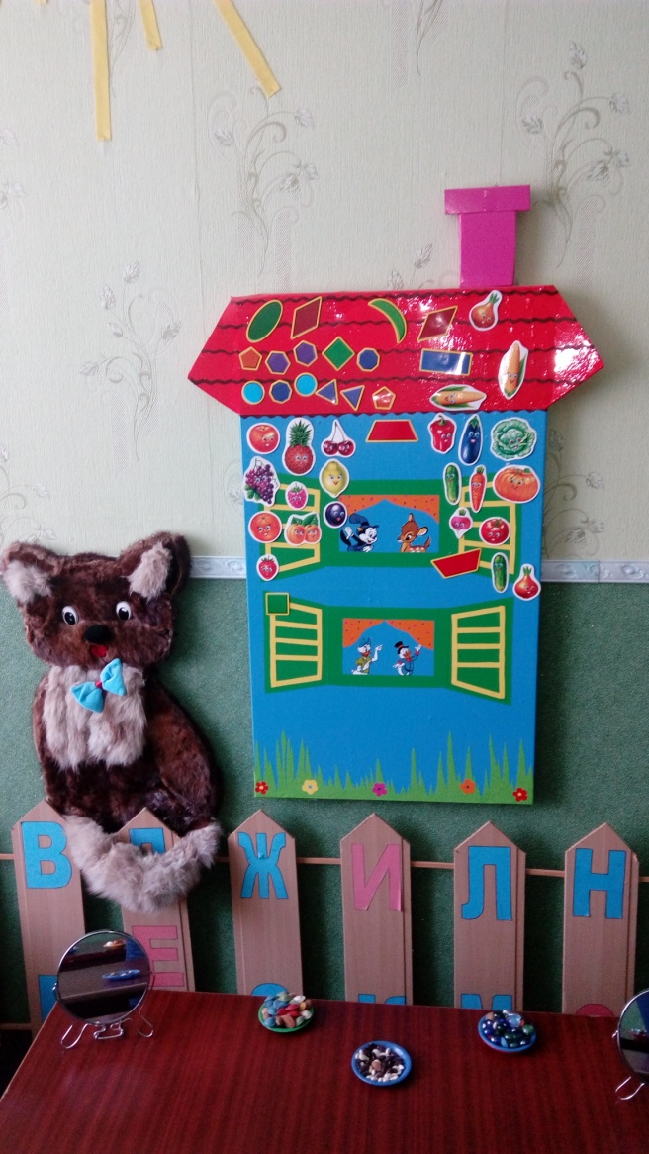
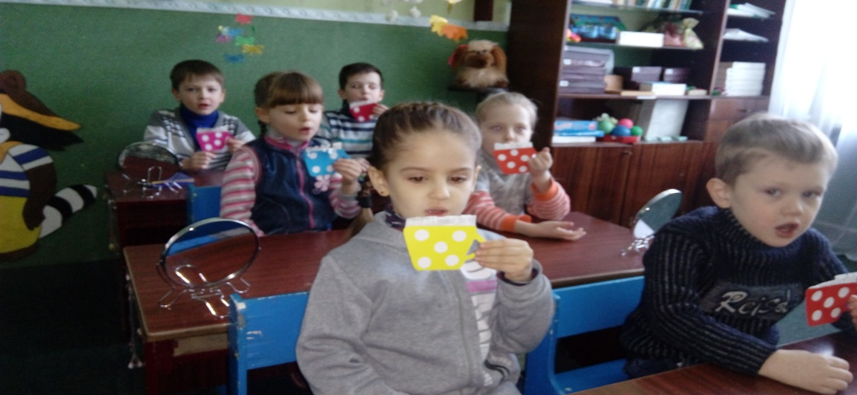
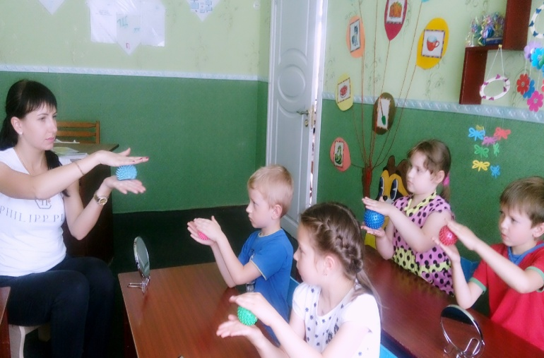
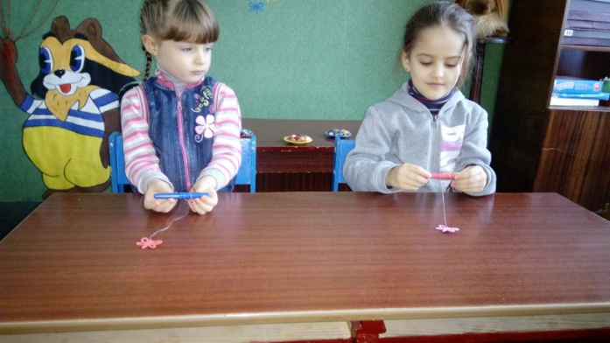
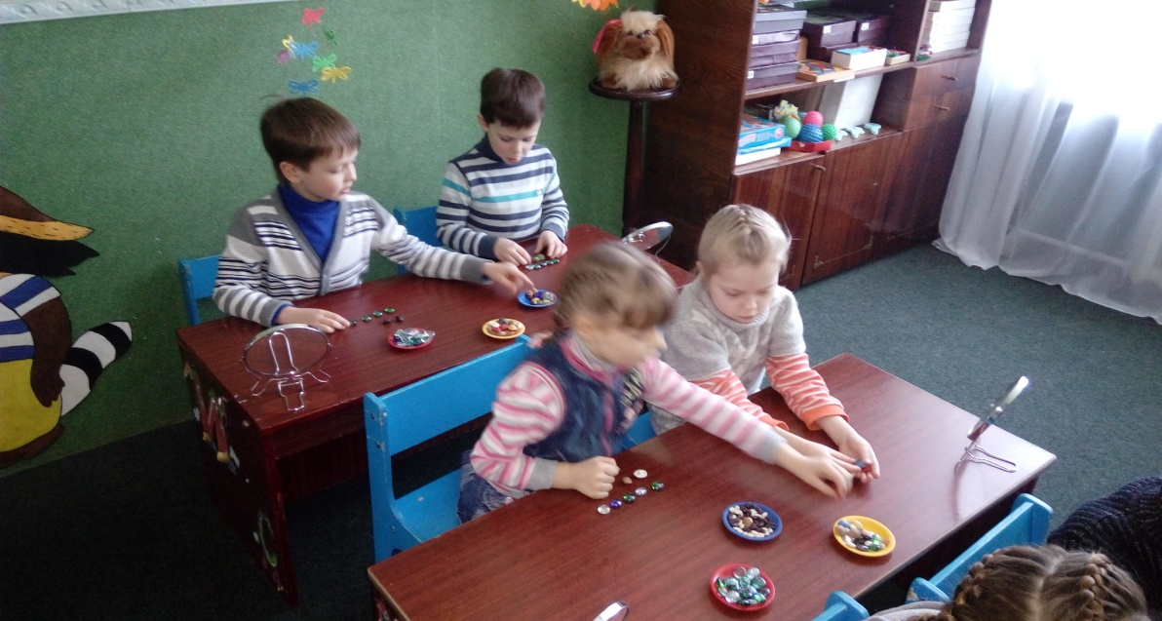
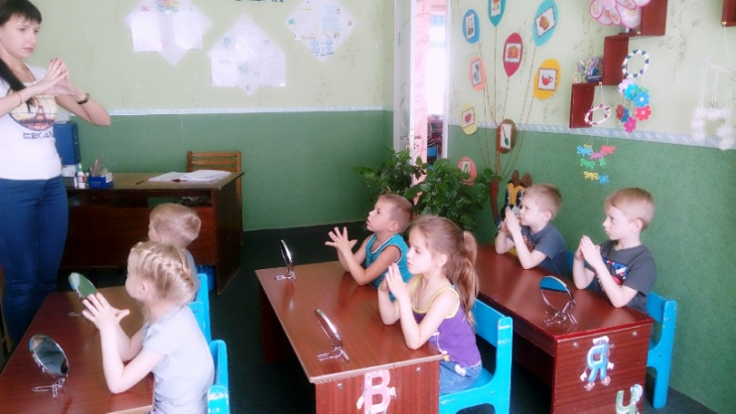
Образовательная зона

Slide 7
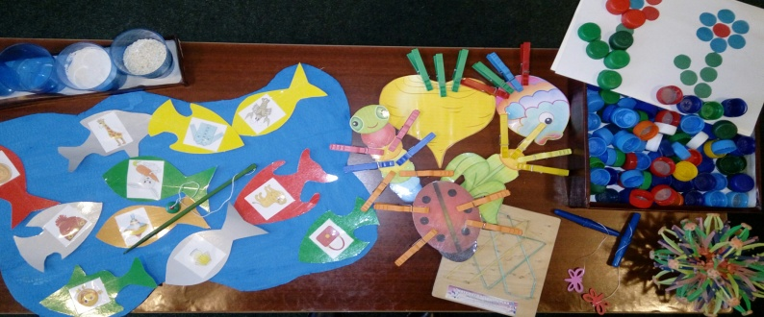
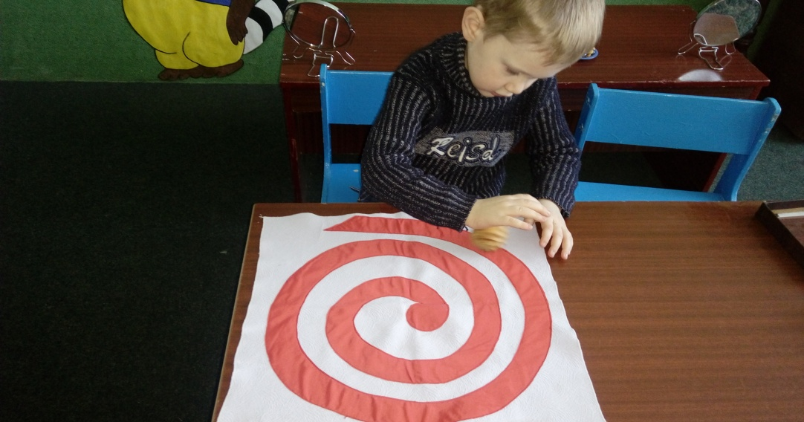
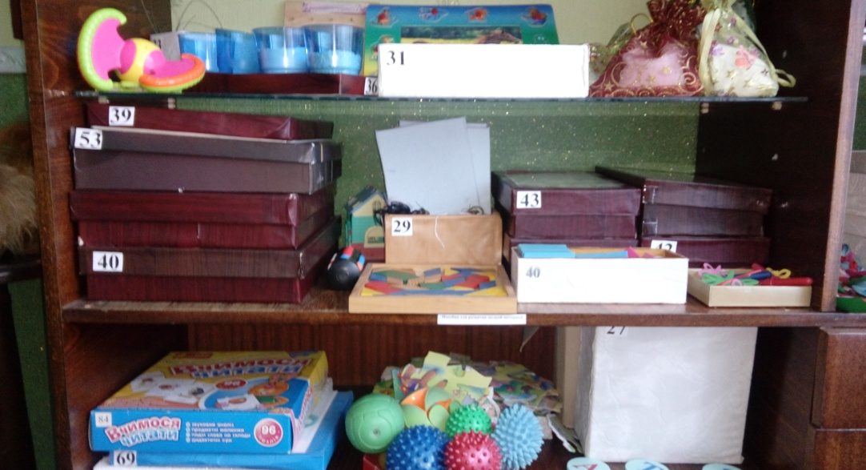
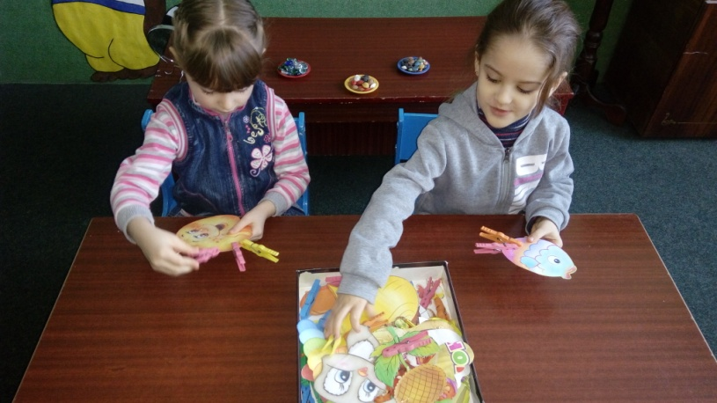
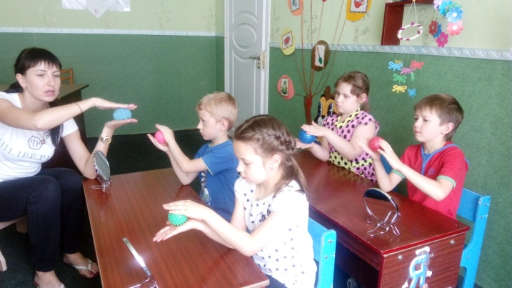
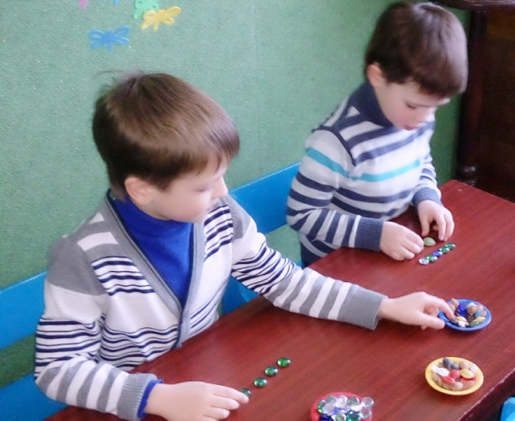
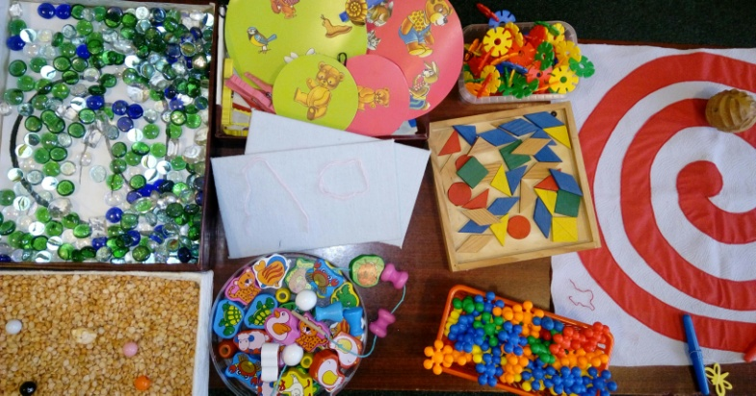
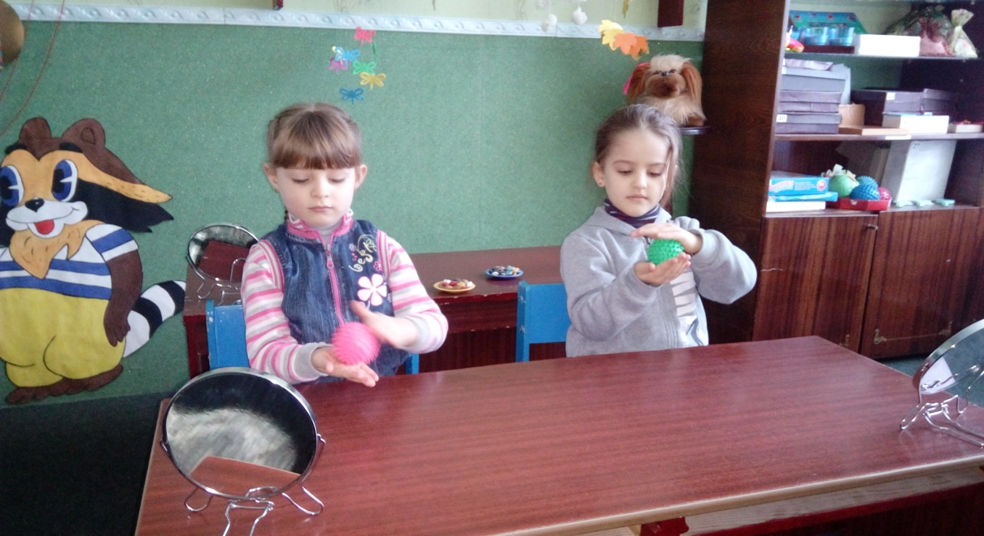
Сенсомоторная зона

Slide 8
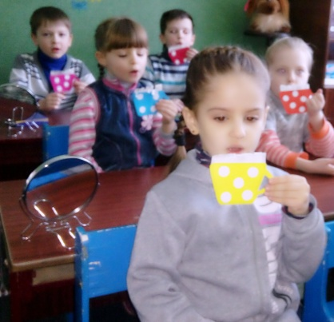
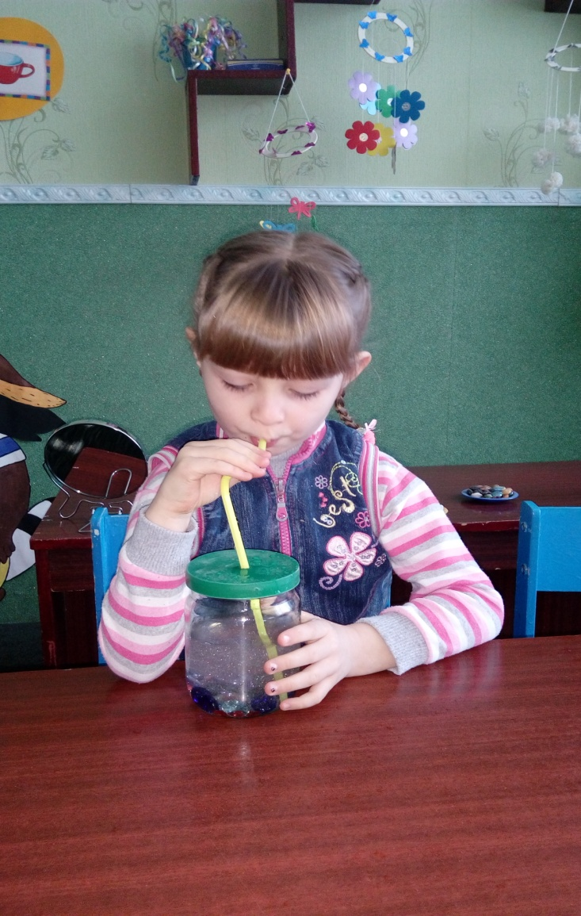
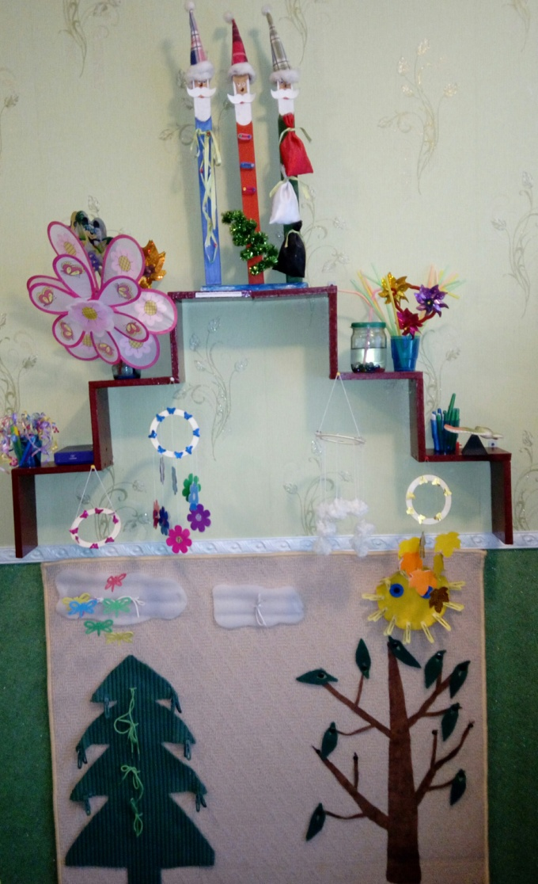
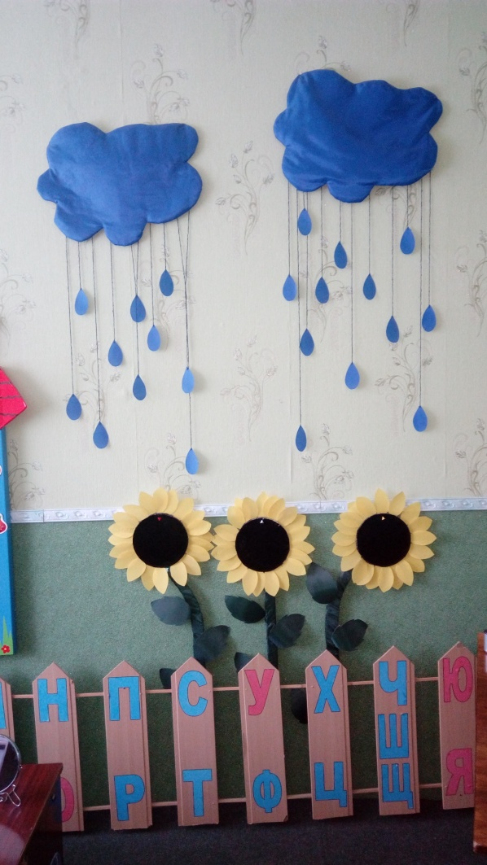
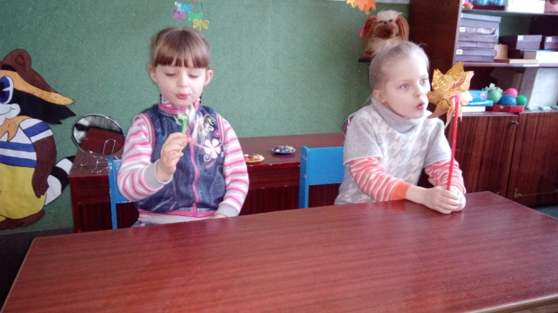
Зона развития речевого дыхания

Slide 9
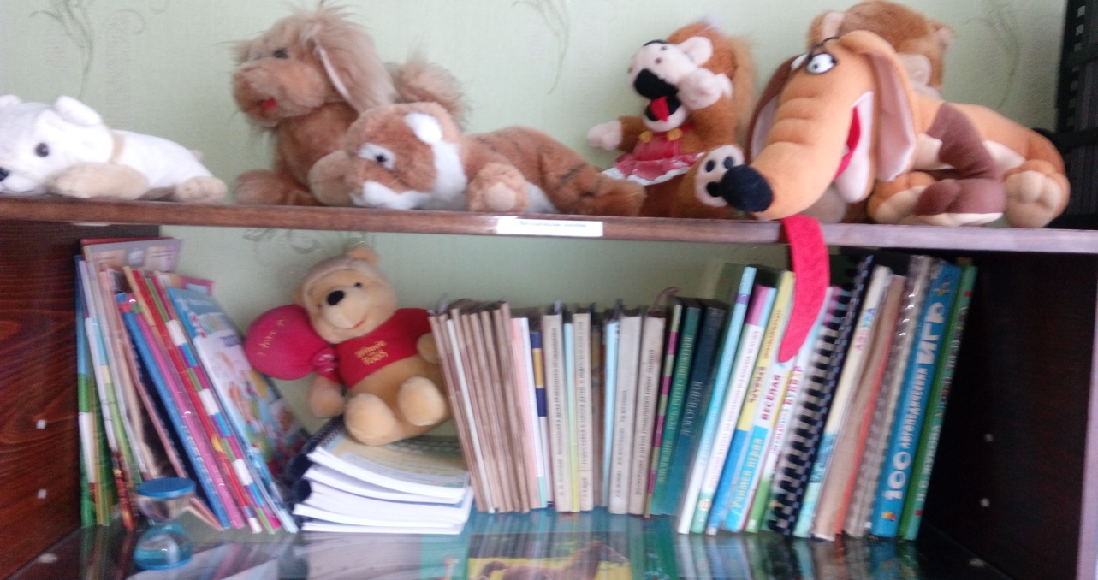

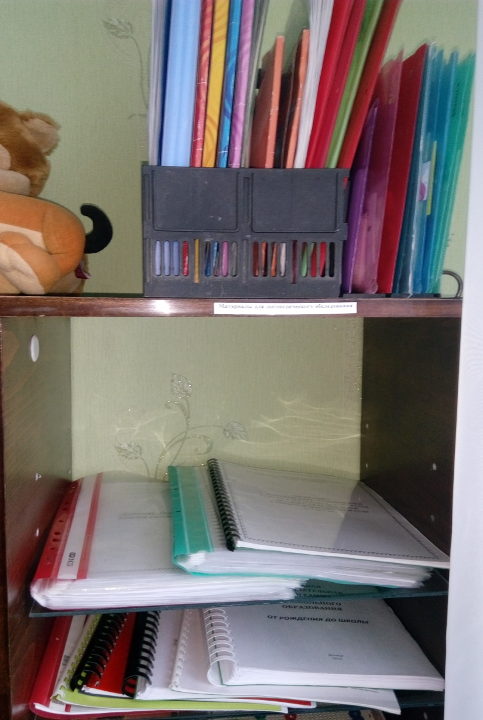

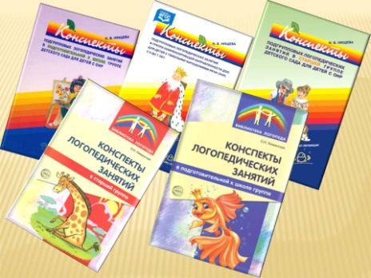
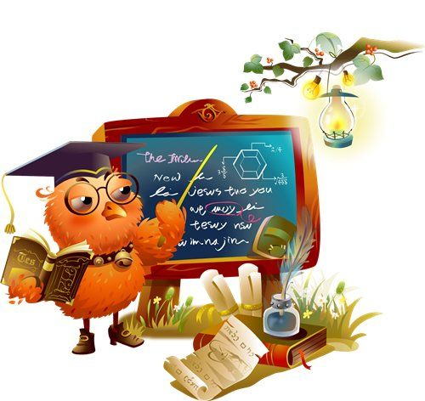
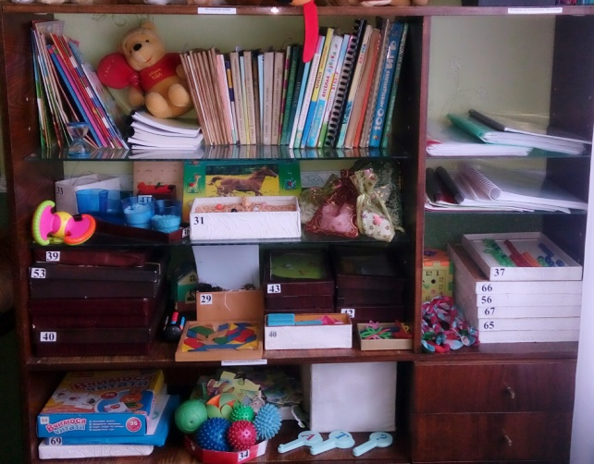
Методическая зона

Slide 10
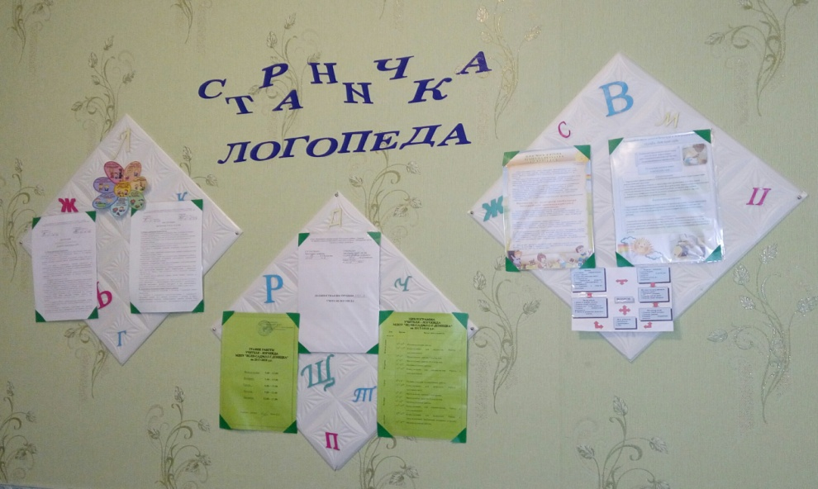
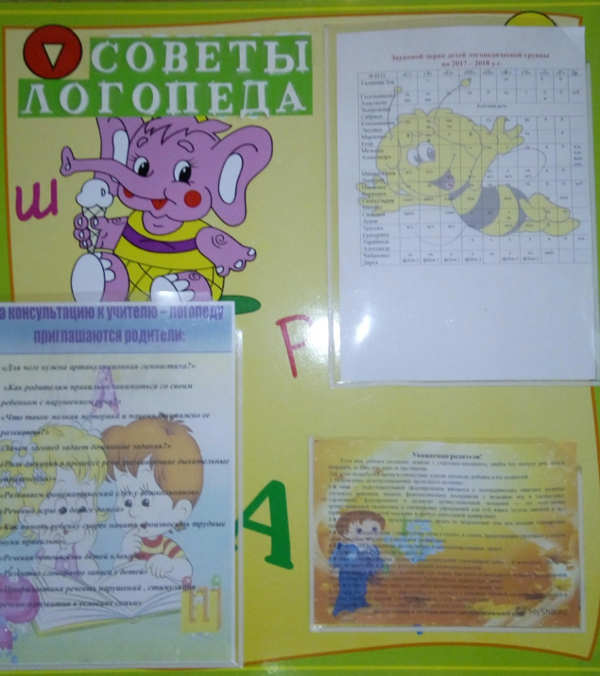
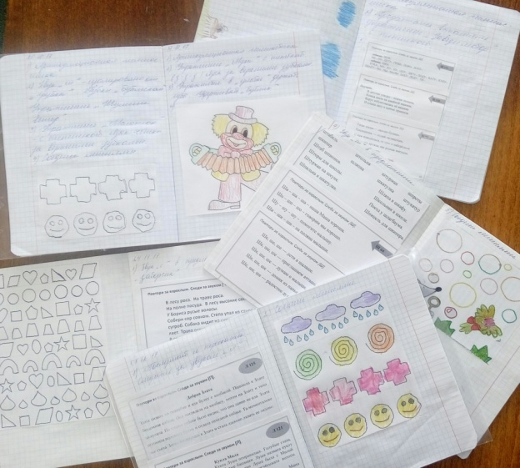
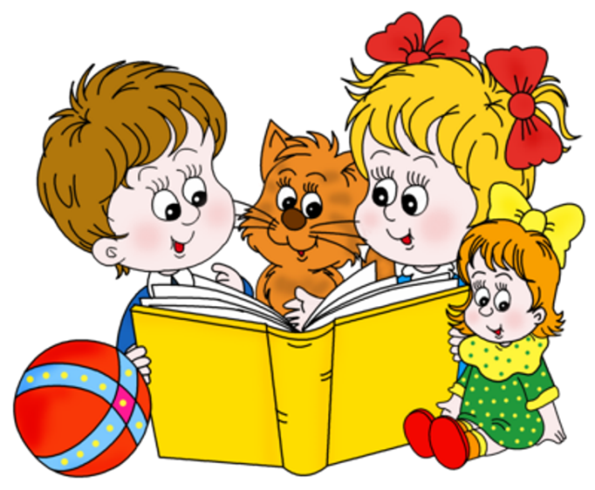
Информационная зона

Slide 11

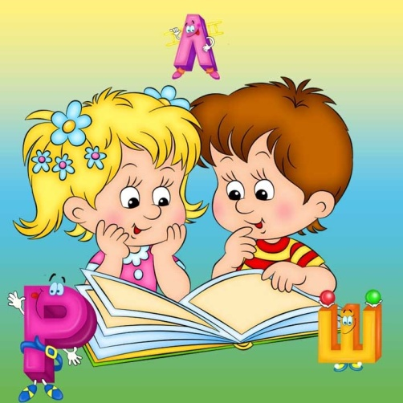
Для эффективного ускорения исправление дефектных звуков у детей в коррекционной работе учителем – логопедом используется методика биоэнергопластики и кинезиологических упражнений.
Биоэнергопластика – это соединение движений артикуляционного аппарата с движениями кисти руки.

Slide 12
Цель использования биоэнергопластики:
• развивать координацию движений, мелкой моторики пальцев рук, органов артикуляции;
• нормализовать мышечный тонус
• формировать кинестетические ощущения напряжения и расслабления;
• активизировать речевую и интеллектуальную деятельности ребенка;
• развивать память, произвольное внимание, зрительное и слуховое восприятие;
• формировать умение действовать по словесными инструкциям;
• адаптировать упражнения биоэнергопластики к особенностям детей с общим недоразвитием речи, осложненные стертой формой дизартрии.

Slide 13
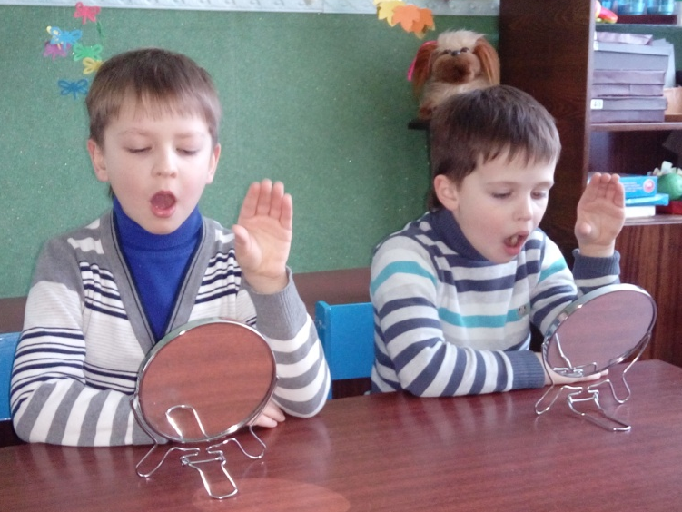
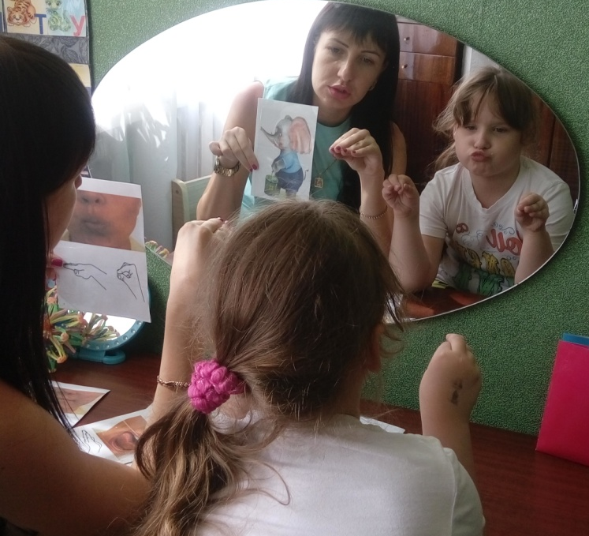
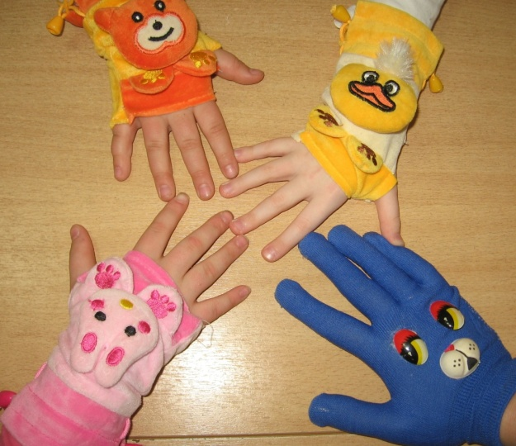
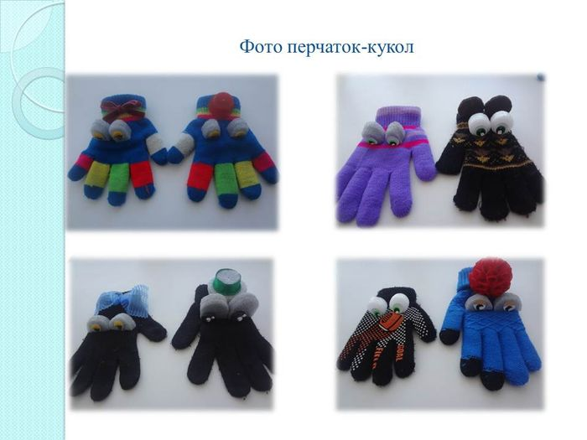
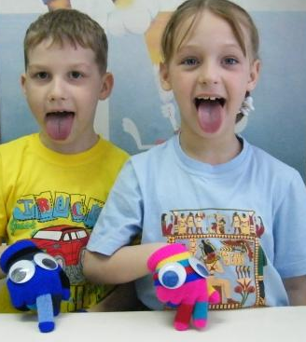
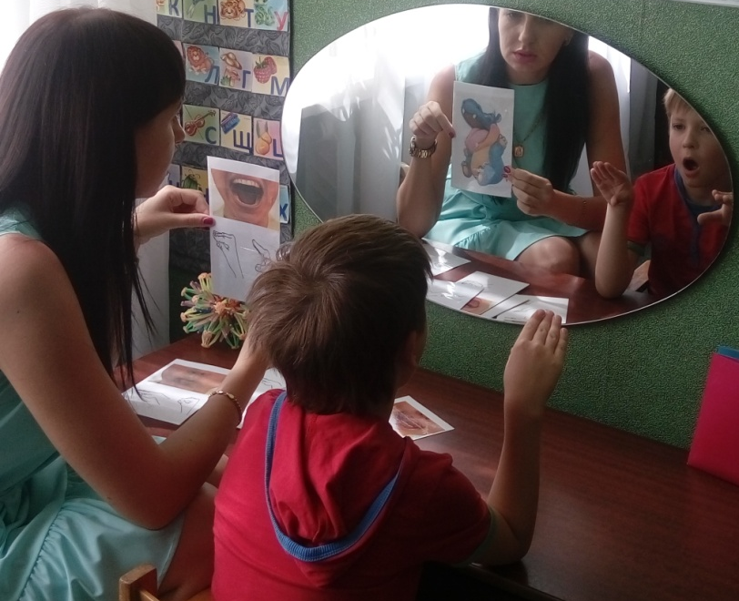
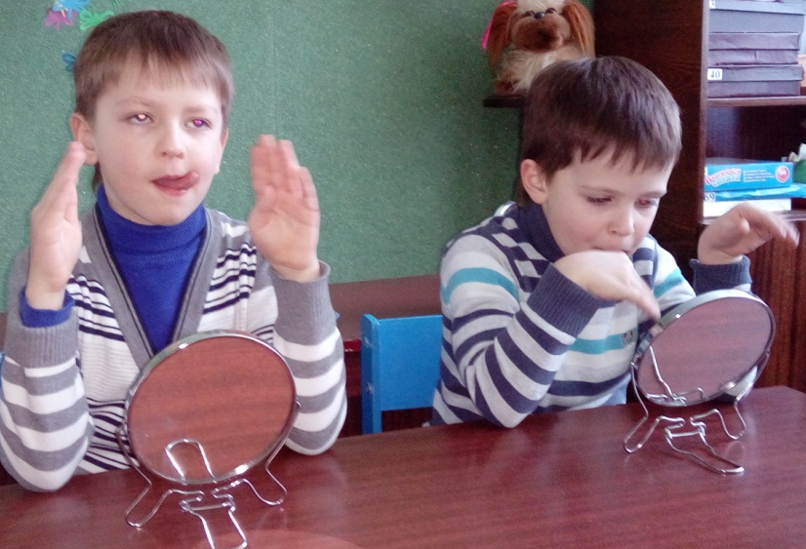

Slide 14
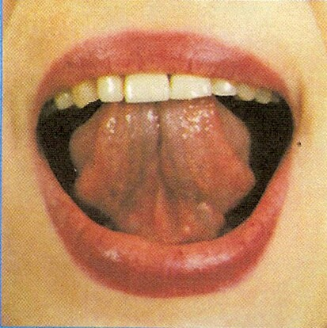
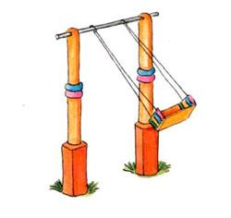
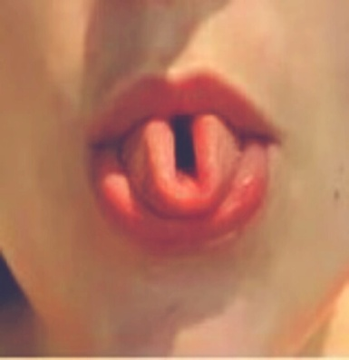
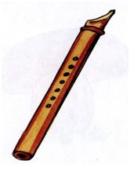
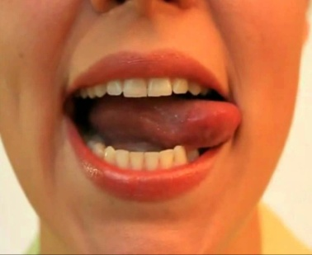
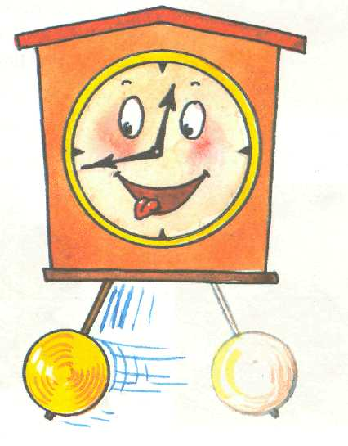
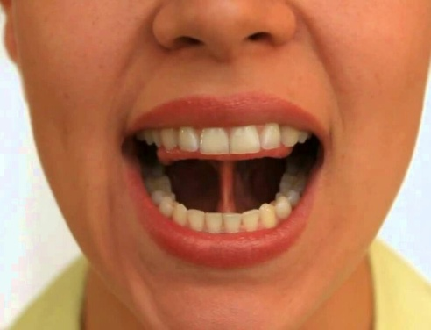
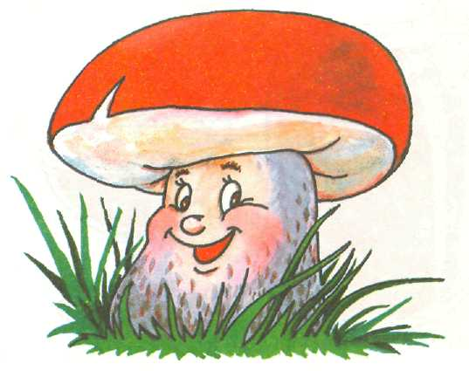






В биоэнергопластики желательно использовать уже хорошо известны, отработаны артикуляционные упражнения

Slide 15

Применения биоэнергопластики в специализированной группе для детей с нарушениями речи позволяет сделать вывод:
Биоэнергопластика оптимизирует психологическую базу речи
Улучшает моторные возможности ребенка по всем параметрам
Способствует коррекции звукопроизношения, фонематических процессов
Позволяет быстро убрать зрительную опору – зеркало и перейти к выполнению упражнений по ощущениям.

Slide 16



Кинезиология - наука о развитии головного мозга через движение, наука о развитии умственных способностей и физического здоровья через определенные двигательные упражнения.
Кинезиологические методы влияют на:
развитие умственных способностей
физического здоровья
активизируют различные отделы коры больших полушарий
способствуют развитию способностей человека и коррекции проблем в различных областях психики
улучшают у ребенка память, внимание, речь, пространственные представления, мелкую и крупную моторику
снижают утомляемость, повышают способность к произвольному контролю.

Slide 17

СПАСИБО ЗА ВНИМАНИЕ!

